Slide 1

Základní škola a Mateřská škola, Liberec, Barvířská 38/6, příspěvková organizace
VODA
Název : VY_32_inovace_14- PŘ - VODA.
Autor: Denisa Štelzigová
Období: březen
Věková skupina: 5. ročník
Tematická oblast: Přírodověda
Anotace: VODA – koloběh vody v přírodě, skupenství vody.

Slide 2
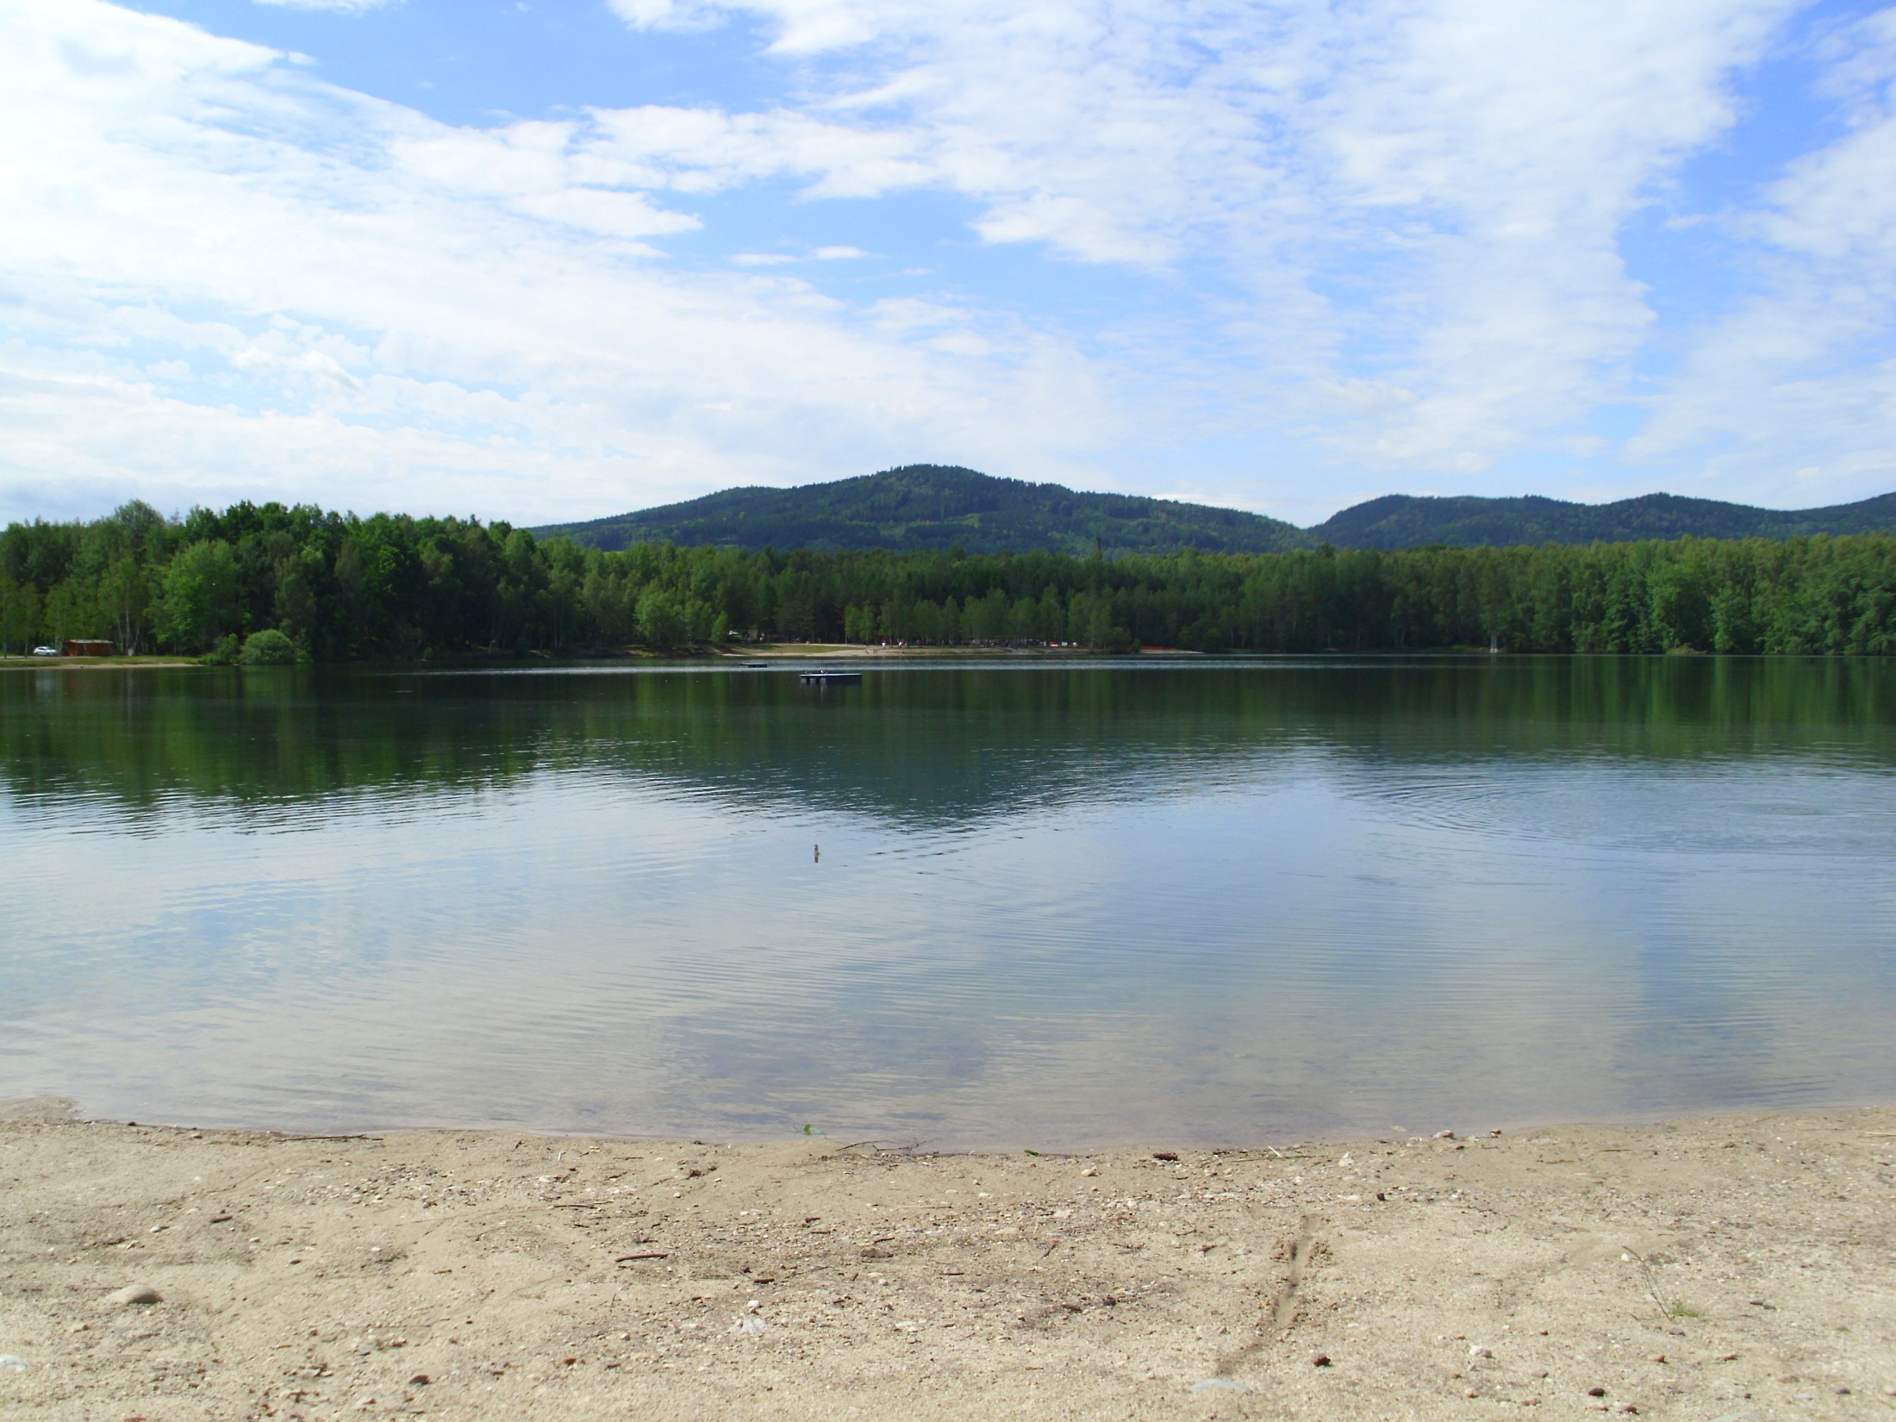
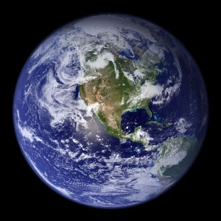
VODA
Voda je nejrozšířenější sloučeninou na Zemi.
Vyskytuje se v oceánech, řekách, ale vodu také obsahují živé organismy.
Krev a míza rostlin se skládá převážně z vody.
Voda je dobré rozpouštědlo (látky se v ní snadno rozpouští.
Asi 70% zemského povrchu je pokryto vodou
Obr.1 – Voda – foto autora
Obr.2 - Země[2]

Slide 3
Koloběh vody v přírodě

Slide 4
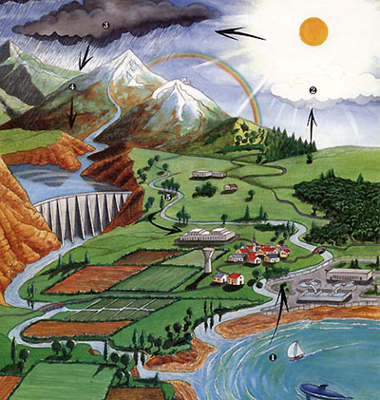
Pomocí obrázku popiš koloběh vody v přírodě:
?
?
?
?
?
Obr.2 – koloběh vody v přírodě[1]
?

Slide 5
DÉŠT
SRÁŽENÍ
KONDENZACE
VODNÍ TOKY
OPĚT VYPAŘOVÁNÍ
VYPAŘOVÁNÍ
Obr.3 – koloběh vody v přírodě[1]

Slide 6
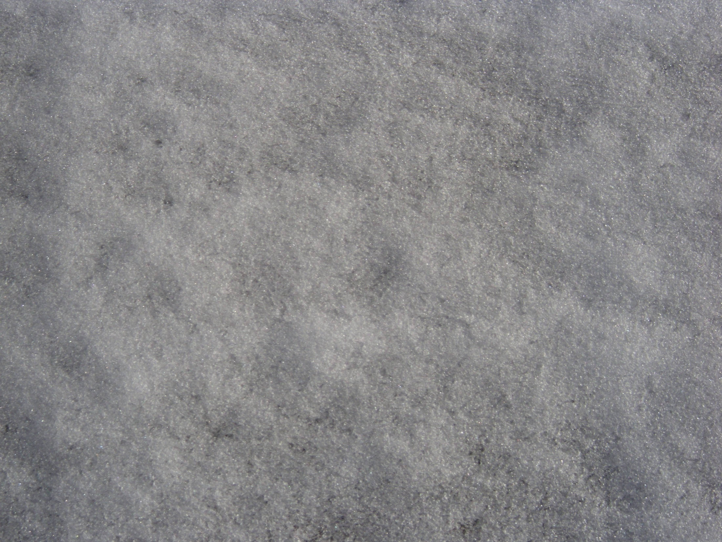
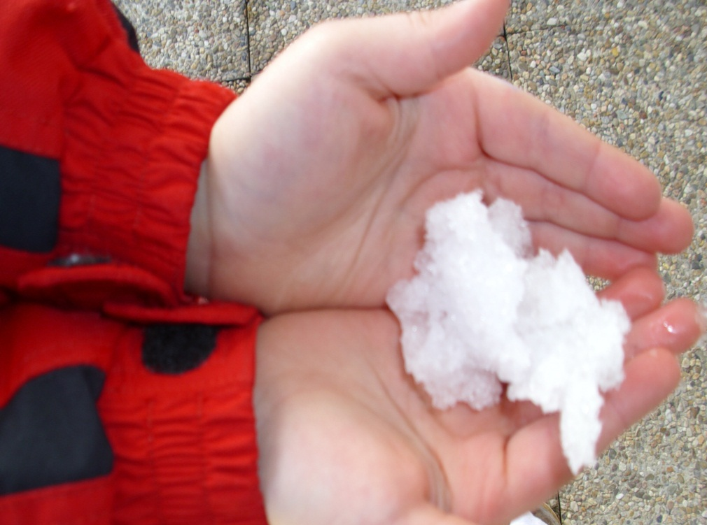
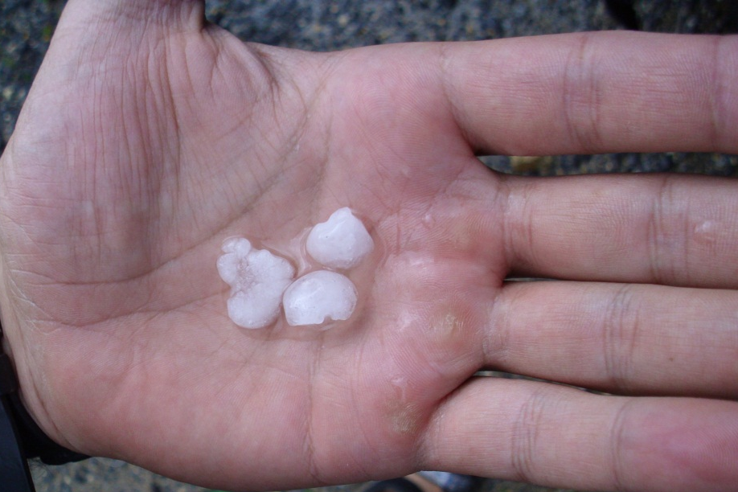
Skupenství vody
Pevné: led, kroupy, vločky
Obr.4 – kroupy(foto autora)
Obr.3 – sníh(foto autora)
Obr.5 – sníh (foto autora)

Slide 7
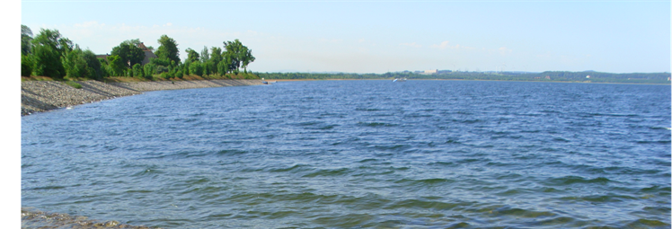
Skupenství vody
Kapalné: voda
Obr.6 – voda(foto autora)

Slide 8
Skupenství vody
Plynné: vodní pára

Slide 9
Zdroje
Ondeo: Koloběh vody. [online]. 2008. vyd. [cit. 2012-02-25]. Dostupné z: http://www.ondeo.cz/kolobeh-vody
Astronomia: Planety [online]. 2010, 2012 [cit. 2012-01-28]. Dostupné z: http://planety.astro.cz/zeme/1934-zeme
MATYÁŠEK, Jiří, Věra ŠTIKOVÁ a Josef TRNA. Přírodověda 5: člověk a jeho svět. [3. vyd.]. Brno: Nová škola, 2011, 2 sv. Duhová řada. ISBN 978-80-7289-313-3.

